Slide 1



ESF II projekt Západočeské univerzity v Plzni
reg. č. CZ.02.2.69/0.0/0.0/18_056/0013239

Slide 2
Metody sběru dat – dotazníky, rozhovory, pokročilá rešerše textů; statistika a tvorba indexů
SADP
* necitovat, neparafrázovat, nezveřejňovat bez vědomí autora – nejedná se o akademický text

Slide 3
Kvalitativní dotazování
pro empirický výzkum: kladení otázek lidem, získávání jejich odpovědí a naslouchání jejich vyprávění
zahrnuje různé typy rozhovorů, dotazníků (a jejich škál) a testů
tyto metody se mohou používat samostatně (např. u dotazníkových šetření) nebo v kombinaci s jinými metodami (např. zúčastněné pozorování doplněné rozhovorem nebo dotazníkem)

Slide 4
Rozhovory I.
rozhovor (interview) – tazatel (výzkumník nebo pověřená osoba) klade otázky informantovi (účastníku výzkumu) = tazatel shromažďuje data od informanta, který data poskytuje
  rozhovory mohou probíhat tváří v tvář, pomocí telefonu nebo po internetu
existuje jak kvantitativní rozhovor či dotazování, tak řada typů či přístupů kvalitativního dotazování/rozhovorů
  každý přístup se odlišuje rozsahem určenosti a standardizací pořadí otázek při dotazování, počtem osob, které se účastní rozhovoru; také formou informací, které se při dotazování získají apod.
každý přístup má své výhody a nevýhody a vyžaduje jinou přípravu + každý přístup je vhodné využít v jiné situaci (př.?)
existuje několik typů otázek a jejich situovanosti v čase

Slide 5
Rozhovory II.
řazení otázek – neexistují fixní pravidla, většinou se začíná otázkami, které se týkají neproblémových skutečností (nejdříve klademe otázky zaměřené na přítomnost a až pak na budoucnost či minulost)
způsob kladení otázek – patří mezi nejdůležitější prvky, které určují, jak bude respondent odpovídat
  otázky v kvalitativním rozhovoru – otevřené, neutrální, citlivé, srozumitelné a jasné
  minimalizovat vnucování určitých odpovědí samou formulací otázky
  tazatel nepokládá několik otázek najednou
  sondáž (probing) – slouží k prohloubení odpovědí v určitém směru –
  probíhá v normálním konverzačním stylu („… a Vy jste zmínila, že…)

Slide 6
Rozhovory III. - příklady
Uzavřený kvantitativní rozhovor (dotazování - „dotazník“)
  Jste spokojen/a s výsledkem volby prezidenta České republiky v roce 2018?
    a) velmi
    b) spíše ano
    c) spíše ne
    d) vůbec ne
Strukturovaný rozhovor s otevřenými otázkami
  Jaký je Váš názor na výsledek volby prezidenta České republiky v roce 2018?
  Jak je pro Vás důležitý výsledek volby prezidenta České republiky v roce 2018? (snaha odhalit preference agendy)
Neformální konverzace/rozhovor
Narativní rozhovor (příběh od – do)
Skupinová diskuze a rozhovor – podobné focus group

Slide 7
Dotazníky I.
jedna z nejčastěji používaných metod získávání dat
jde o strukturovaný prostředek pro sběr dat, který vyplňuje zkoumaná osoba
informace v dotazníku se mohou týkat konkrétně dané dotazované osoby anebo popisu externích objektů/subjektů
dotazníky jsou složeny z různého množství otázek a tvrzení (= „položky“)
otázky se mohou týkat jak věcí/událostí minulých, tak i přítomných či budoucích
dotazník využíváme v kvantitativním výzkumu – pomocí dotazníků např. zjišťujeme procentuální zastoupení názoru, resp. četnost, v jaké jsou zastoupeny názory mezi respondenty (zjišťujeme reprezentativní obrázek)
dotazník je způsob psaného řízeného rozhovoru, ale je méně časově náročný než rozhovor a lze ho zadávat i velké skupině lidí

Slide 8
Dotazníky II.
při sestavování dotazníků je třeba přesně určit hlavní cíl dotazníkového průzkumu, logicky a stylisticky správně připravit konkrétní otázky a před aplikací dotazníku provést pilotáž na menším počtu zkoumaných osob (asi 30), která nám pomůže provést poslední úpravy dotazníku
Zajištění anonymity: lze zvýšit upřímnost odpovědí, nicméně výsledky metody dotazníku jsou často značně zkresleny velkou vnitřní korekcí, autocenzurou některých zkoumaných osob (i ve smyslu tzv. odvolání se na třetího); odpovědi bývají často i subjektivně zkreslené
výsledky získané dotazníkem můžeme zpracovávat kvantitativně (statisticky)
dotazník – musí být srozumitelný a neobsahovat sugestivní otázky

Slide 9
Dotazníky III.
dotazníky rozesíláme ve dvojnásobném počtu, než je nutno k vlastnímu zkoumání
dotazník umožňuje zkoumat i velký počet osob současně = v krátké době je možno získat velké množství výpovědí
zkoumané osoby mohou při vyplňování dotazníku více zvažovat své odpovědi = nejsou pod tlakem nutnosti okamžité odpovědi jako je tomu při aplikaci metody rozhovoru (neplatí u anket)
jak při rozhovoru, tak i dotazníkem se zjišťují jak fakta tvrdá (např. nacionálie, pohlaví, věk, povolání), tak fakta měkká (např. názory, zkušenosti, zájmy, postoje, hodnotový systém, prožitky, představy, přání, potřeby)

Slide 10
Otázky v dotazníku - příklady
např.: rozumové schopnosti (bez ohledu na prospěch ve škole) má :
  1. značně nadprůměrné, velmi snadno plní a chápe zadané úkoly;
  2. nadprůměrné, velmi dobře chápe a plní zadané úkoly bez velkého úsilí;
  3. průměrné, chápe a plní zadané úkoly;
  4. podprůměrné, pouze s obtížemi chápe a plní zadané úkoly, a to s chybami;
  5. značně podprůměrné, málo chápe, není schopen plnit mnoho ze zadaných úkolů.
např.: Žáci na venkovských školách jsou ukázněnější
  zcela souhlasím – spíše souhlasím – nevím – spíše nesouhlasím – naprosto nesouhlasím

Slide 11
Statistika I.
pojem statistika má několik významů:
  údaje – nejčastěji souhrnné charakteristiky získané z individuálních dat,
  praktická činnost, kterou jsou získávány a zpracovávány statistické údaje,
  vědní obor zaměřený na metody zjišťování, zpracování a analýzy dat
ve všech svých významech se statistika vztahuje k hromadným jevům (jsou protikladem jevů jedinečných, které jsou neopakovatelné) – pro hromadný jev je charakteristické, že se může:
  opakovat za přibližně stejných podmínek
  vyskytovat u různých objektů/subjektů

Slide 12
Statistika II.
statistická jednotka = prvek souboru, u kterého jsou sledovány různé vlastnosti
  např. domácnost, podnik, osoba, stát, výrobek
statistické znaky = jsou předmětem zkoumání při statistické analýze – je to určitá vlastnost statistické jednotky
  např. příjem domácností v ČR v lednu 2018, stupeň spokojenosti obyvatele ČR s životní úrovní v roce 2017
statistický soubor = souhrn statistických jednotek – jejich počet určuje rozsah souboru
  základní soubor = soubor všech jednotek, u nichž je zájem zjistit hodnoty určitých proměnných (znaků) – např. populace
  výběrový soubor = obsahuje pouze vybrané jednotky základního souboru – např. žáci SŠ

Slide 13
Statistika III.
statistické zjišťování či šetření = proces získávání potřebných údajů
  vyčerpávající šetření = zkoumáme všechny statistické jednotky základního souboru
    finančně náročné
  výběrové šetření = provádí se pouze u statistických jednotek zahrnutých do výběrového souboru
    nižší náklady na provedení, menší časová náročnost, ale nižší míra aplikovatelnosti
statistická data:
  mikrodata = data o jednotlivých statistických jednotkách
  makrodata = agregovaná data

Slide 14
Statistika IV.
údaje získávané od statistických jednotek mohou být vyjadřovány pomocí různých škál:
  škály číselné (např. příjmy domácností)
  škály slovní (např. stupeň spokojenosti)
  škály grafické (např. hodnocení výrobku označením místa na úsečce spojující nejhorší a nejlepší ohodnocení)
pro statistické vyhodnocení se grafické škály převádějí na čísla, resp. slovní vyjádření
kvantitativní proměnná (číselná, numerická)
  nabývá číselných hodnot, s nimiž má smysl provádět aritmetické operace
kvalitativní proměnná = nabývá hodnot, s nimiž se většinou neprovádějí aritmetické operace – mohou být vyjadřovány slovně, ale při zaznamenávání dat do počítače se místo slov používají písemné nebo číselné kódy
  nelze je kvantifikovat, jen zařadit do tříd/kategorií (často stanovovány i jako přítomnost či nepřítomnost nějakého jevu)
  např. hodnocení znalostí, úroveň demokracie, úroveň stability, míra konfliktního potenciálu, míra bezpečnosti

Slide 15
Statistika V.
proměnná = prvek zkoumání, který nabývá různé hodnoty a ty musíme definovat (např. pohlaví nabývá dvou hodnot = muž – žena)
nezávisle proměnná = hypoteticky ovlivňuje hodnotu závisle proměnné (předpokládaná příčina zkoumaného jevu)
závisle proměnná = jev, který je ovlivňován, způsobován nezávisle proměnnou (předpokládaný důsledek v nějakém vztahu)
  Pozn.: Proměnné se používají u při kvalitativním výzkumu

Slide 16
Statistická analýza
aplikace vybraných statistických metod na připravený datový soubor, přičemž výsledkem jsou různé číselné hodnoty, které bývají uspořádány do tabulek nebo znázorněny v grafech

Slide 17
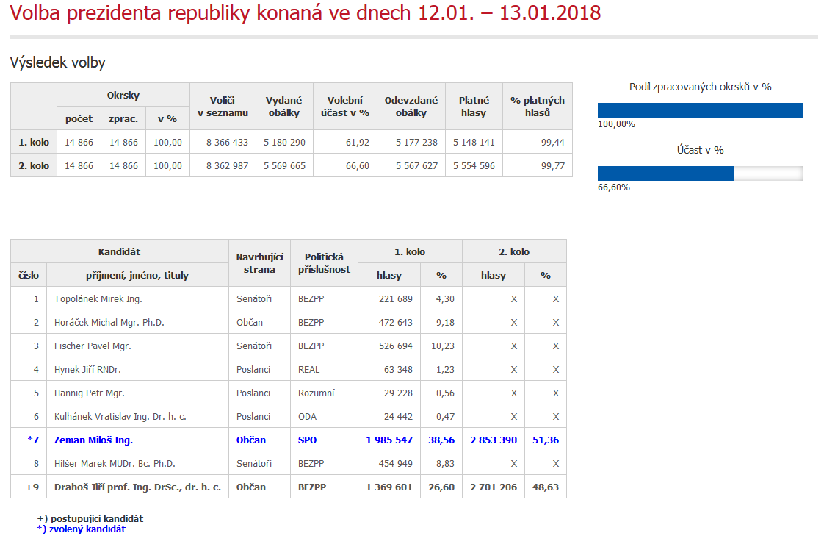

Slide 18
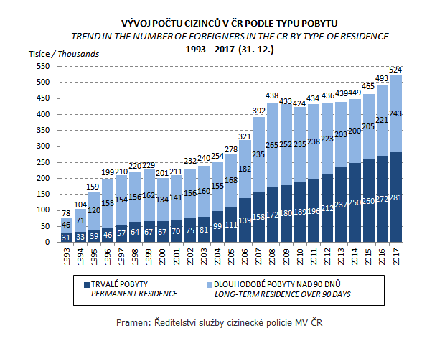

Slide 19
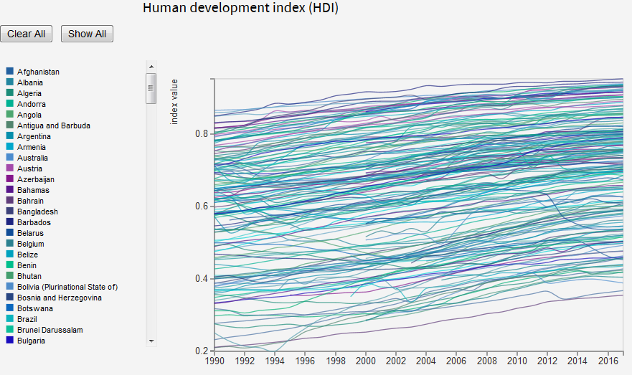

Slide 20


